Slide 1


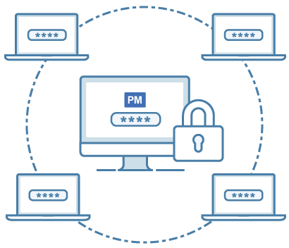
CCTV Password Management Solution
SecureGuard
CCTV PM
Introduction

Slide 2
Contents
01
제안배경
02
SecureGuard CCTV PM 소개
03
SecureGuard CCTV PM 구성
04
구축 사례 및 비교 자료

Slide 3

제안배경
1
1 패스워드 관리 이슈
2 컴플라이언스 이슈

Slide 4
01 제안 배경
패스워드관리 이슈
패스워드 관리
문제점 현황
관리자 계정 및 공용 계정의 패스워드 관리 이슈
구분 | 문제점 | 분 야
보안에 취약한 패스워드 | 국내 CCTV를 해킹하여 러시아의 ‘인서캠’이라는 웹사이트를 통해 실시간 방송 국민들의 사생활 노출 및 안전 문제 대두 대부분의 CCTV 패스워드가 ‘1111’ ‘0000’ 등과 같이 제조사 초기 패스워드로 운용되고 있음 IP 추적 만으로 손쉽게 패스워드를 탈취하여 접속하고 영상 정보 취득 가능
공공기관의 CCTV 보안 대응 | 안면 정보에 대한 개인정보보호법 적용 실시 공공기관 CCTV 관리 기관 대상으로 패스워드 변경 지시 CCTV 관제 센터의 경우 수백, 수 천개의 CCTV 보유 중 수동으로 수 많은 CCTV의 패스워드 변경 및 관리 불가능 -> 별도의 패스워드 관리 시스템이 필요

Slide 5
01 제안 배경
패스워드 관리 관련 컴플라이언스
패스워드 관리
컴플라이언스 현황
관리자 계정 및 공용 계정의 패스워드 관리 이슈
구분 | 내용
정보통신망법 | 시행령 제15조(접근 통제장치 설치 운영 사항) 비밀번호 생성방법 및 변경 주기 등의 기준 설정과 운영
개인정보보호법 | 제29조(안전조치의무) 개인정보가 분실·도난·유출·변조 또는 훼손되지 아니하도록 내부 관리계획 수립, 접속기록 보관 등 …
 | 시행령 제30조(개인정보의 안전성 확보 조치) 개인정보에 대한 접근 통제 및 접근 권한의 제한 조치
개인정보의 안전성 확보조치 기준 | 제5조(접근 권한의 관리) 개인정보처리자는 개인정보취급자 또는 정보주체가 안전한 비밀번호를 설정하여 이행할 수 있도록 비밀번호 작성규칙을 수립하여 적용하여야 한다.

Slide 6
SecureGuard
CCTV PM
소개
2
1 에스지앤 소개
2 SecureGuard PM 특장점
3 SecureGuard PM 기대효과
4 주요 기능 소개

Slide 7
02 SecureGuard CCTV PM 소개
에스지앤 소개
에스지앤㈜은 2009년 설립이래 시스템 접근제어-감사 로깅 솔루션-가상사설망 전문업체로서, 보안솔루션개발 및 구축사업을 수행하고 있습니다.
개요 | • 2009년 9월 3일 설립된 보안솔루션 전문업체 • 시스템 접근제어 및 감사 로깅 솔루션 등 보안솔루션 개발 및 구축사업을 수행
솔루션 | • SecureGuard AM : 시스템 접근제어 솔루션 (조달청 "시스템 접근제어"부문 매출 고객수 5년 연속 1위) • SecureGuard PM : 시스템 패스워드 관리 솔루션 • SecureGuard CCTV PM : CCTV 패스워드 관리 솔루션 • SecureGuard VPN : 전용 SSL(SecureSocketLayer) VPN(Virtual Private Network) 솔루션 • SecureGuard OTP : 일회용 패스워드 생성 및 관리 솔루션
주요고객 | • 공공부문 : 국내 최대 정부통합전산센터를 필두로 각 정부 부처, 시, 도, 군청, 대학교 외 다수 • 금융부문 : NH농협, 하나/OO/외환은행, 한화투자증권, KDB대우증권 외 1금융권 다수 • 기업부문 : 현대HCN, CJ헬로비전, SK홀딩스, 코웨이, LG U+, 한진정보통신, 대상 외 다수
본사 및 지사 | • 본사 : 서울시 마포구 월드컵북로 361 이안상암2단지 한솔교육 13층
임직원 | • 2022년 7월 기준 임직원 29명 [ 연구직 : 16명 | 기술직 : 4명 | 영업직 : 6명 | 재무/지원 : 3명 ]
신용평가등급 | • BB- (2022년 이크레더블)

Slide 8



02 SecureGuard CCTV PM 소개
SecureGuard CCTV PM 특장점
CCTV 패스워드 관리 솔루션 구축으로 관리 효율성 향상
CCTV의 패스워드 변경 이력을 별도 보고서로 출력하여 이력 관리 활용
주기적으로 패스워드를 변경하여 CCTV의 보안성 강화
보고서
자동관리
암호화
Compliance
CCTV의 패스워드는 암호화(AES)로 관리하여 유사시에도 보안성 유지
CCTV 패스워드 관리에 대한 각종 Compliance의 충족
이기종 장비들에 대한 패스워드 통합 정책 구성으로 일관된 보안 정책 유지 및 패스워드 유출 방지

Slide 9
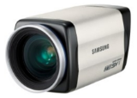







02 SecureGuard CCTV PM 소개
SecureGuard CCTV PM 기대효과
CCTV 보안 필요성
CCTV의 가장 기초적인 보안은 관리자 패스워드 변경이지만, 관리가 제대로 되지 않아 전세계 2위의 해킹 대상이 됨
이처럼 중요 CCTV의 패스워드 관리 소홀로 인한 피해사례가 늘어나고 있어 자동으로 관리할 솔루션 필요
CCTV PM는 소수의 관리자가 수 많은 CCTV 패스워드를 쉽게 관리하기 위한 최적의 해법
  CCTV 관리 계정
  관리 주체
  VMS 및 사용자
VMS
VMS
VMS
VMS
CCTV PM 기능
  CCTV 패스워드 관리
  주기적 패스워드 관리
  사용자 관리

Slide 10




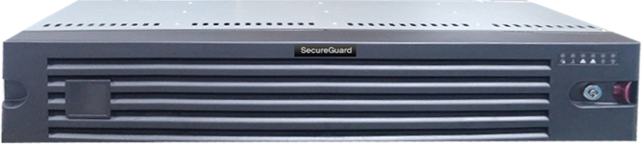
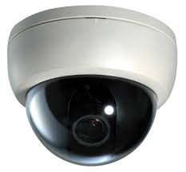

02 SecureGuard CCTV PM 소개
SecureGuard CCTV PM 기대효과
다양한 시스템 패스워드 10분이면 충분합니다.
도입 전
전체 대상 주기적 패스워드 변경 어려움
패스워드 발급 후 회수불가
복잡한 패스워드 생성 어려움
패스워드 유출에 대한 취약점
도입 후
스케줄을 통한 주기적 변경
비밀번호 관리대장 출력기능
결제를 통한 패스워드 발급 후 회수
패스워드 요청자별 이력 관리
관리자
금고
관리자
  도입 전
  도입 후
WEB 접속
접속 / 패스워드 변경
접속 / 패스워드 변경
접속 / 패스워드 변경………………………
1000. 접속 패스워드 변경
패스워드 대장 작성 후 보관
패스워드 대장 출력 후 보관
SecureGuard CCTV PM
패스워드 안전한 보관
(국정원 검증필 암호화 적용)
일괄 자동 변경
CCTV카메라 및 VMS(1,000대)
CCTV 카메라
VMS

Slide 11


02 SecureGuard CCTV PM 소개
주요 기능 소개
CCTV 해킹 방어
CCTV의 패스워드를 변경을 하지 않는 것을 노리는 CCTV 해킹시도로부터 방어
악성코드에 의한 1차 PC해킹 후 PC에 저장된 특권 계정 패스워드를 이용한 CCTV 해킹 시도 방어
CCTV PM을 통해 패스워드를 받아 업무를 위한 CCTV 접속
CCTV 관리자
CCTV
관리자의 PC에 패스워드가 없으므로
관리자 PC를 해킹해도 패스워드 탈취 불가
주기적인 패스워드 변경으로
패스워드를 알아 냈더라도 재사용 불가
해커

Slide 12
02 SecureGuard CCTV PM 소개
주요 기능 소개
패스워드 보안 강화
1회용 패스워드 발급 시 대상 CCTV의 패스워드를 사용자는 알 수가 없으므로 패스워드에 대한 보안 강화
재사용이 되지 않으므로 패스워드 회수 역할 가능
CCTV PM
CCTV 접속을 위한
패스워드를 발급 요청
발급 받은 패스워드를 통해서 CCTV 에 접근

Slide 13
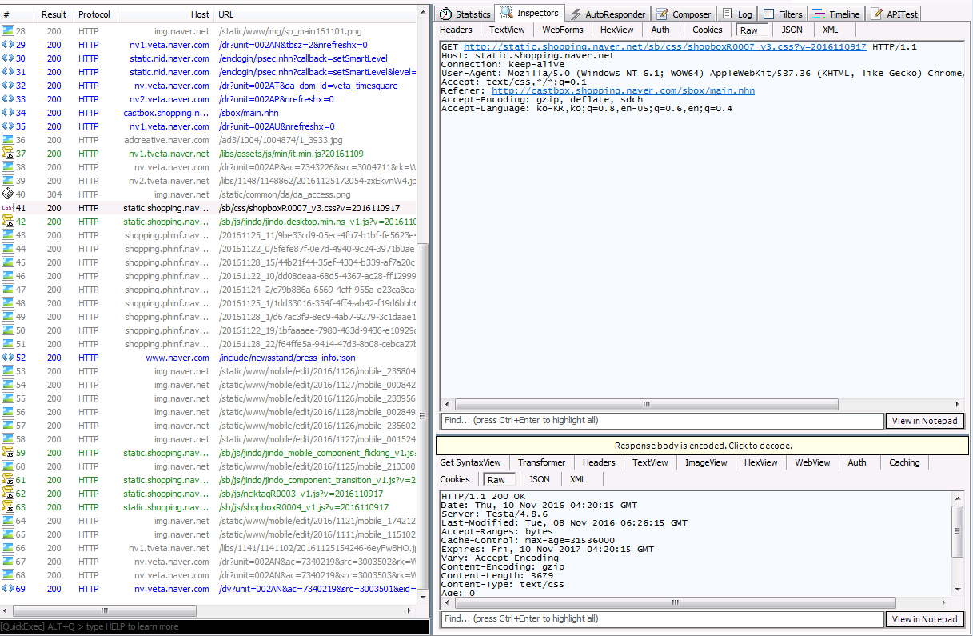
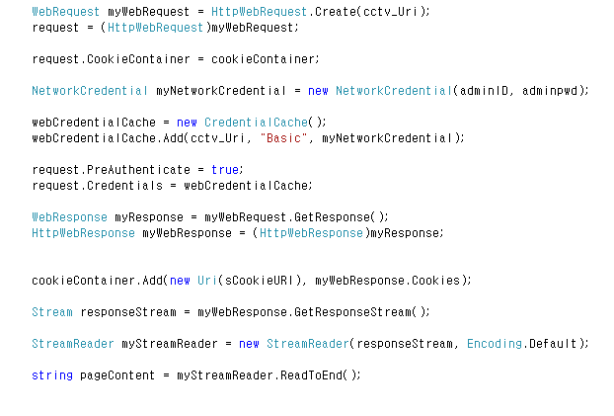
02 SecureGuard CCTV PM 소개
주요 기능 소개
PARSER를 통한 관리
CCTV PM Solution에서는 해당 CCTV의 패스워드 변경을 위해서 직접적으로 WEB PARSER를 사용하여, 프로그램 상으로 웹사이트 로그인 을 통한 정상적인 인증 후, 각 CCTV 따른 WEB 패스워드 변경 방식에 의거하여 패스워드를 변경
패스워드 변경 이후 변경된 패스워드를 사용하여 재 로그인하여 변경 여부 검증
  CCTV 웹 분석 화면
  CCTV 웹 PARSER 화면

Slide 14
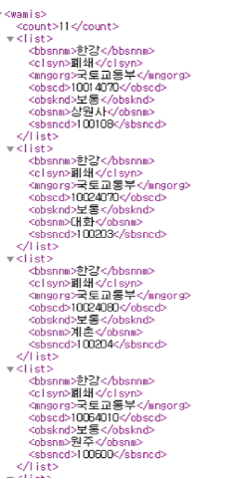



02 SecureGuard CCTV PM 소개
주요 기능 소개
VMS 연동 인터페이스
제너텍, 이노텝, 리얼허브, 이노와치 등 VMS 연동 가능
Open API를 통한 VMS 연동 방식
(XML, REST, SOAP등 여러 가지 연동방식처리 가능)
VMS Database
Database와 직접적인 연동 방식
(MSSQL, Oracle, Mysql, MariaDB 등 DB 연동방식처리 가능)
CCTV PM
CCTV WEB SITE
FILE DB or 저장 매체와의 연동 방식
(SQLlite DB, XML등 파일 DB 연동방식처리 가능)

Slide 15
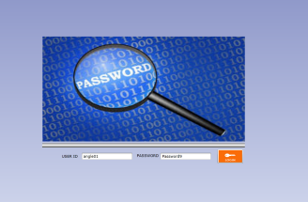
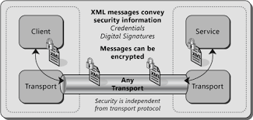
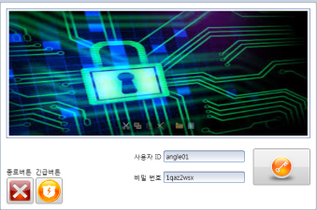
02 SecureGuard CCTV PM 소개
주요 기능 소개
안전한 SSL 통신
CCTV PM Solution의 Client & Manager 프로그램은 직접적으로 DB에 접근할 수 있는 권한 없음
SSL방식으로 WCF Message Level 보안 방식을 사용하여 통신 데이터에 대한 보안 강화 (AES 128bit 암호화 알고리즘)
Agent 프로그램이 아닌 어플라이언스 서버로 제공 하므로 설치 및 운영 관리가 쉬우며, CCTV PM에 직접적인 접근에 대한 보안을 강화하여 권한자만 접근할 수 있도록 제한

Slide 16


02 SecureGuard CCTV PM 소개
주요 기능 소개
유저 계정 암호화
사용자 / 관리자 계정에 대한 Password를 암호화 처리하여 보관
CCTV PM에서는 기본적으로 사용자 계정 및 관리자 계정에 대한 패스워드 정보를 암호화 보관하여 사용
SSL 및 기타 통신 방법을 사용하여 자사의 솔루션과 연동이 가능 하도록 지원
CCTV PM 계정
ID / Password
암호화
사용자 / 관리자
서버 관리자 계정
이중 암호화
서버의 관리자계정에 대한 Password는 이중으로 암호화 처리 후 안전하게 보관
  CCTV 계정에 대한 패스워드는 1차 암호화, 2차 암호화 하여 보다 강화된 패스워드 보안으로 구성

Slide 17
구축 사례 및
비교 자료
3
1 구축 사례
2 비교 자료
3 고객 사

Slide 18









03 구축 사례 및 비교 자료
구축 사례 – 한국OO발전 본사 ( VMS : 제너텍 )
구축 사항
도입배경
작 업 자
CCTV
관리자
본사 및 각 발전본부에 설치 된 CCTV 패스워드 관리 필요
패스워드 변경 시 VMS의 CCTV 패스워드 정보도 관리 필요
관리자
상주작업자
패스워드 관리 솔루션
②관리자 승인
③ 패스워드 조회
① CCTV 패스워드
조회 권한 요청
SecureGuard CCTV PM
사내 CCTV
외부 방문작업자
요구사항
VMS
CCTV 패스워드 정보 연동
각기 다른 제조사와 많은 종류의 CCTV 카메라 패스워드 관리
발전본부별 각각 다른 VMS 운영 중이나 모두 CCTV PM과 연동 요청
관리 담당자
영상 수신
VMS
VMS
외부 CCTV
구축 내용
구축 결과
19개 제조사 35개 종류의 CCTV 패스워드 관리 구축
제너텍, 리얼허브, 이노뎁, 이노와치 연동 구축
모든 CCTV 카메라에 대한 자동 패스워드 관리 체계 구축
CCTV 카메라 패스워드 변경에 대한 VMS 연동 구축.

Slide 19
03 구축 사례 및 비교 자료
비교자료
구분 | SGN | S사 | 비고
직원 수 | 31명 | 12명
주요 제품 | 패스워드관리 솔루션, 시스템 접근제어, OTP 솔루션 | 패스워드관리 솔루션, 백업 솔루션, OTP 솔루션
핵심 기능 | 계정의 주기적 패스워드 관리 솔루션
관리대상 계정 | CCTV 계정
VMS 연동 플랫폼 | ㆍ제너텍 (외산) ㆍ리얼허브 ㆍ이노뎁 (연동 확인서) ㆍ이노와치 |  | 고객별 재 연동 필요
솔루션 형태 | 어플라이언스
패스워드 변경 방식 | ㆍWEB PARSER 방식 | ㆍ좌표 방식 (매크로)
CCTV 접속 방식 | ㆍ사용자 UI를 통해서 CCTV의 1회용 패스워드 제공 | ㆍ변경된 패스워드 공유
패스워드 관리방식 | 스케줄에 의한 패스워드 변경 관리 / 패스워드 요청 및 만기 시 자동 변경 관리
패스워드 변경 소요시간 | ㆍ약 10분 소요(1000대 기준) - 동시 300대 이상 패스워드 변경 | ㆍ약 17시간 소요(1000대 기준) - 동시 최대 3대 CCTV 패스워드 변경
대상 플랫폼 연동 방식 | ㆍ WEB PARSER 방식의 패스워드 변경 연동 - 사용자 환경에 변화 없이 구축 및 재 구축 필요 없음 - 웹 브라우저 및 그래픽 오류, 화면 UI의 영향 받지 않음 | ㆍ좌표를 이용한 패스워드 변경 연동 - 모니터 해상도, 그래픽카드 변경, CCTV 업데이트 등 사용자 환경 변화 시 시스템 재 구축 필요
패스워드 검증 방식 | 변경된 패스워드 재확인 방식 제공
보고서 | 패스워드 요청 및 사용현황 보고서 / 패스워드 변경 내역 보고서 / 관리자 계정 패스워드 사용 리포트
패스워드 결재 요청 | ㆍ결재를 통한 작업자 별 1회용 패스워드 발급 | ㆍ결재를 통한 작업자 별 패스워드 발급

Slide 20
감사합니다.
^{에스지앤㈜}
서울시 마포구 월드컵북로 361 이안상암2단지 한솔교육 13층
^{T 02-868-6055 F 02-868-6058}
^{http://www.sgni.co.kr}

